Slide 1

MÔN : KĨ THUẬT
LỚP : 5
BÀI 5 :NẤU CƠM
( Tiết 1 )

Slide 2
KHỞI ĐỘNG

Slide 3
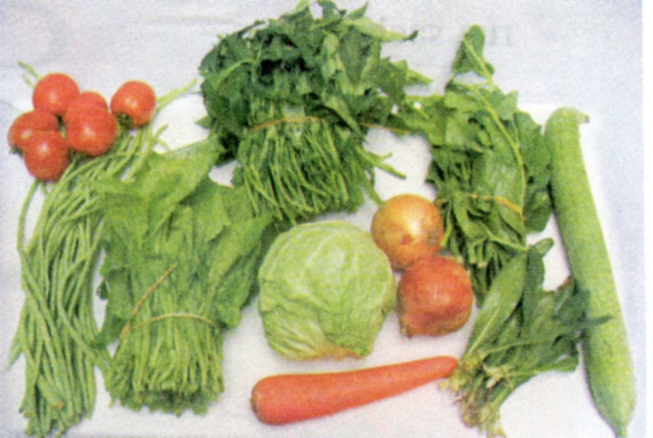
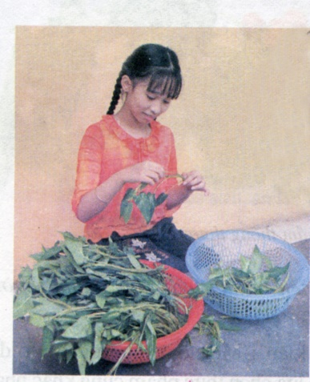

➢ QUAN SÁT TRANH
Em hãy cho biết yêu cầu của việc chọn thực phẩm cho bữa ăn ?
- Thực phẩm phải sạch và an toàn
- Phù hợp với điều kiện kinh tế gia đình
- Ăn ngon miệng
Việc chuẩn bị nấu ăn có tác dụng gì đối với người nội trợ ?
Chuẩn bị nấu ăn giúp người nội trợ thực hiện công việc nấu ăn thuận tiện, chủ động.
Hai hình trên em được biết trong bài học nào ?

Slide 4
KĨ THUẬT
BÀI 5 :NẤU CƠM
(Tiết 1)

Slide 5

YÊU CẦU CẦN ĐẠT
- Nắm được các bước nấu cơm
- Biết cách nấu cơm.
- Biết liên hệ với việc nấu cơm ở gia đình mình
- Biết vận dụng kiến thức đã học để nấu cơm giúp gia đình.

Slide 6
KHÁM PHÁ

Slide 7

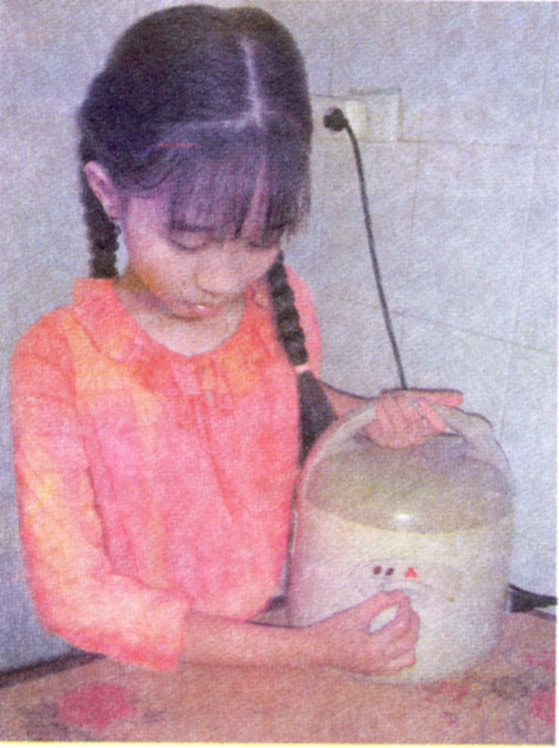
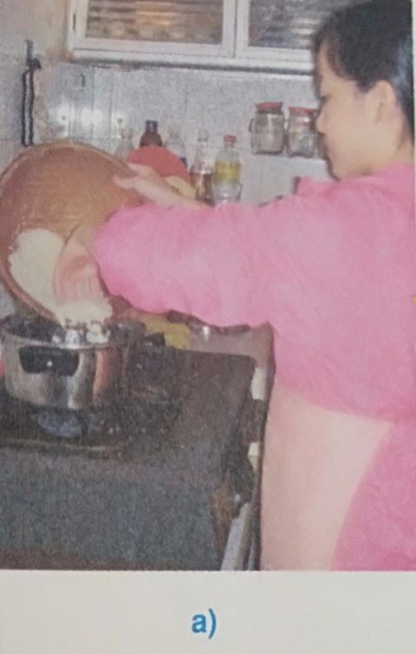
Hoạt động 1: Tìm hiểu cách nấu cơm trong gia đình
Quan sát 2 bức ảnh và cho biết có mấy cách nấu cơm?

Slide 8
Có 2 cách nấu cơm thông thường đó là:
- Nấu cơm bằng bếp đun (củi, than, ga...)
- Nấu cơm bằng nồi cơm điện
Hai cách nấu cơm này, cần chuẩn bị gì và cách tiến hành như thế nào?

Slide 9
Hoạt động 2: Nấu cơm bằng bếp đun
1. Chuẩn bị
a) Chuẩn bị dụng cụ và nguyên liệu để nấu cơm:
Dụng cụ: + bếp đun
+ nồi nấu
+ rổ vo gạo
+ lon đong
+ chậu vo gạo
Nguyên liệu:
+ gạo
+ nước
Liên hệ thực tế gia đình em

Slide 10
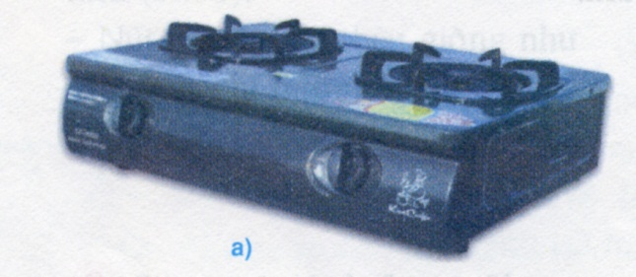
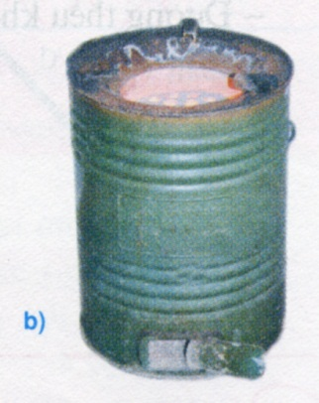
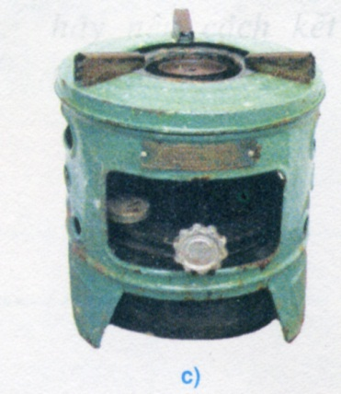
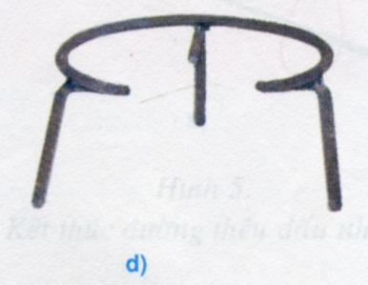
1. Chuẩn bị
a) Chuẩn bị dụng cụ để nấu cơm:
1 số loại bếp đun

Slide 11
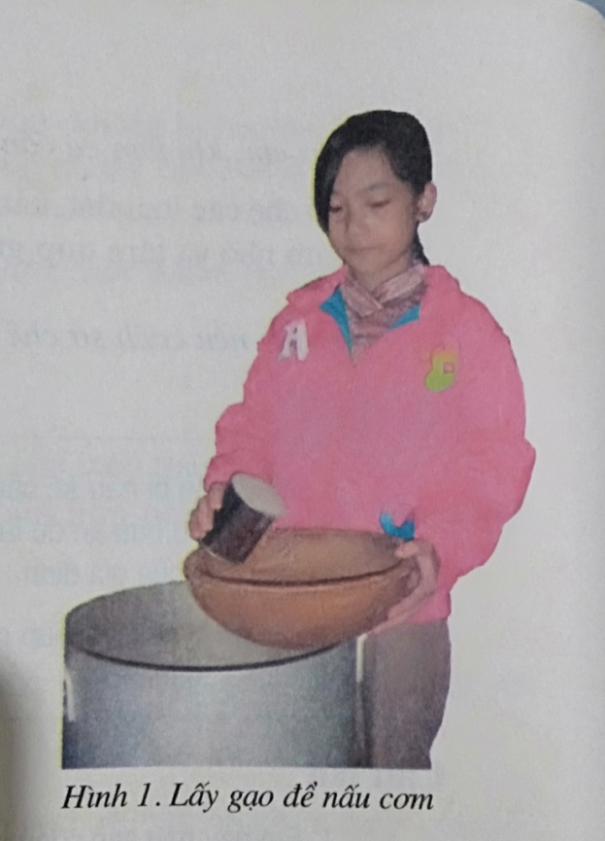
1. Chuẩn bị
b) Lấy gạo để nấu cơm
Khi lấy gạo để nấu cơm cần lưu ý:
Xác định lượng gạo để nấu cơm sao cho vừa đủ với số người ăn
Dùng dụng cụ đong để lấy gạo nấu cơm. Đong gạo vào rá

Slide 12
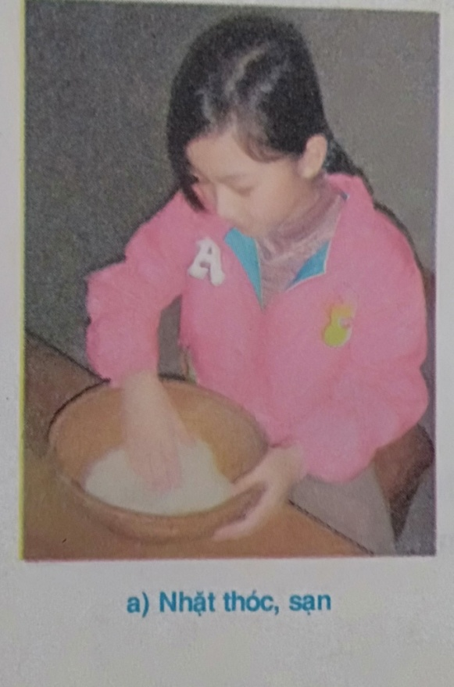
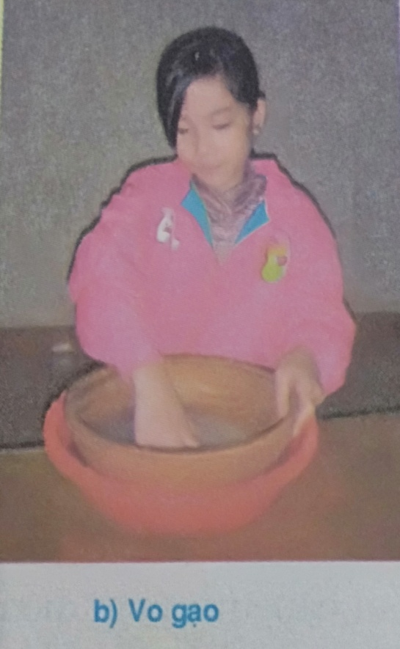
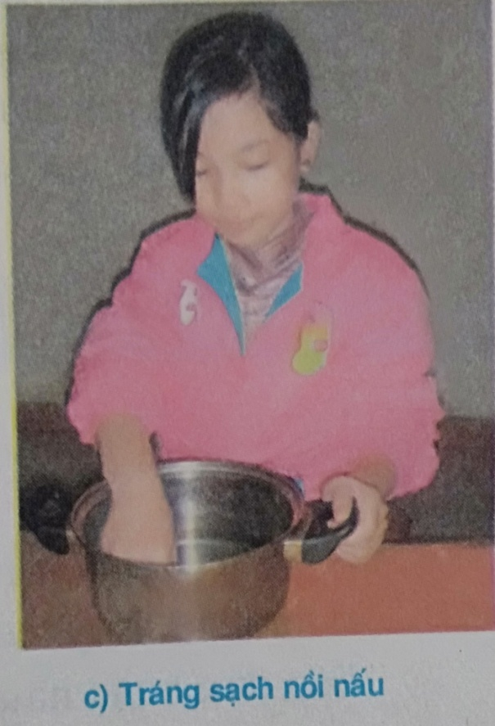
1. Chuẩn bị
c) Làm sạch gạo và dụng cụ nấu cơm
Hình 2. Chuẩn bị nấu cơm

Slide 13
2. Nấu cơm bằng bếp đun
* Giai đoạn 1: Đổ nước vào nồi
Đổ nước vào nồi theo tỉ lệ: Cứ 1 lon gạo thì cho khoảng 1,5 – 1,8 lon nước. Lượng nước có thể tăng, giảm một chút tùy theo loại gạo đem nấu
+ Gạo mới, gạo dẻo => Giảm bớt nước
+ Gạo cũ, gạo nở => Cho thêm nước

Slide 14
2. Nấu cơm bằng bếp đun
* Giai đoạn 2: Tiến hành nấu
- Đặt nồi nấu lên bếp và đun sôi nước, đổ gạo vào nồi

Slide 15
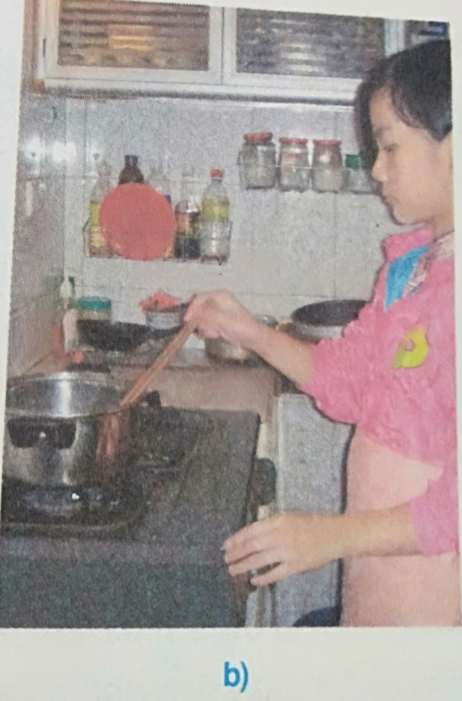
2. Nấu cơm bằng bếp đun
* Giai đoạn 2: Tiến hành nấu
Dùng đũa nấu để đảo và san đều gạo trong nồi
Đậy nắp nồi và đun to, đều lửa cho đến khi cạn nước

Slide 16
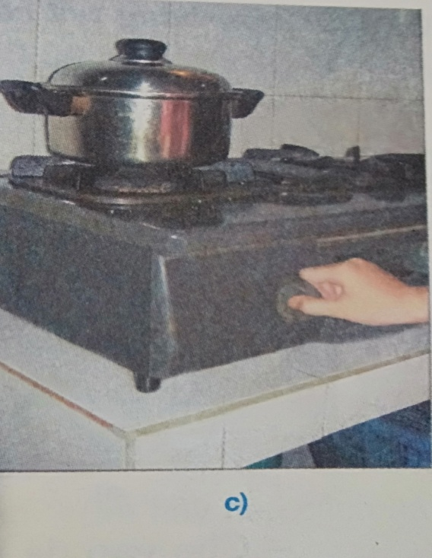
2. Nấu cơm bằng bếp đun
* Giai đoạn 2: Tiến hành nấu
Đảo đều gạo trong nồi một lần nữa, sau đó giảm lửa thật nhỏ

Slide 17
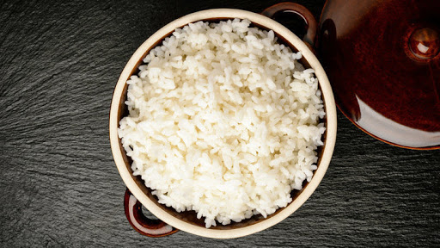
2. Nấu cơm bằng bếp đun
*Giai đoạn 3: Hoàn thành
Sau khoảng 10 – 15 phút thì cơm chín
Yêu cầu: Cơm chín đều, dẻo, không có mùi khê, mùi cháy.

Slide 18
2. Nấu cơm bằng bếp đun
Cách nấu cơm bằng bếp đun

Slide 19

Ghi nhớ
Trước khi nấu cơm cần lấy gạo đủ nấu , nhặt bỏ thóc, sạn lẫn trong gạo và vo sạch gạo
Khi cho nước vào nồi nấu cơm cần dựa vào lượng gạo , loại gạo đem nấu và cách nấu
Nấu cơm bằng bếp đun khi cơm đã cạn cần giảm lửa thật nhỏ để cơm không bị cháy , khê

Slide 20
Hoạt động 3: Bài tập liên hệ
PHIẾU HỌC TẬP
Ưu điểm của cách nấu cơm bằng bếp đun:
..............................................................................................................
2. Nhược điểm của cách nấu cơm bằng bếp đun: …………………………………………………………………………

Slide 21

HOẠT ĐỘNG TRẢI NGHIỆM
Ghi nhớ và nắm vững nội dung bài học
Thực hành nấu cơm bằng bếp đun tại nhà.
Chuẩn bị tiết học sau: Bài 5: Nấu cơm (tiết 2)
Tìm hiểu nội dung nấu cơm bằng nồi cơm điện

Slide 22

Chúc các em chăm ngoan, học giỏi

